Slide 1
Муниципальное дошкольное образовательное учреждение Зырянский детский сад «Одуванчик» Отчёт о мероприятиях проведённых в рамках месячника бурятского языка в ДОУ 2022 г.

Slide 2
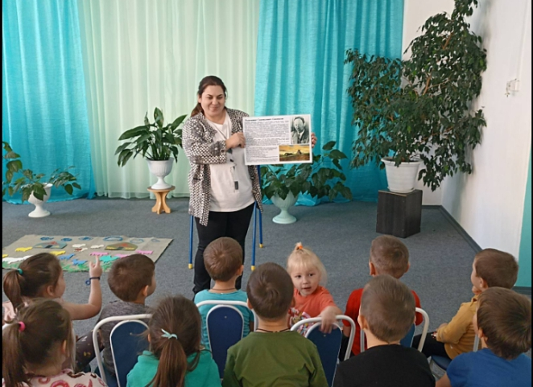
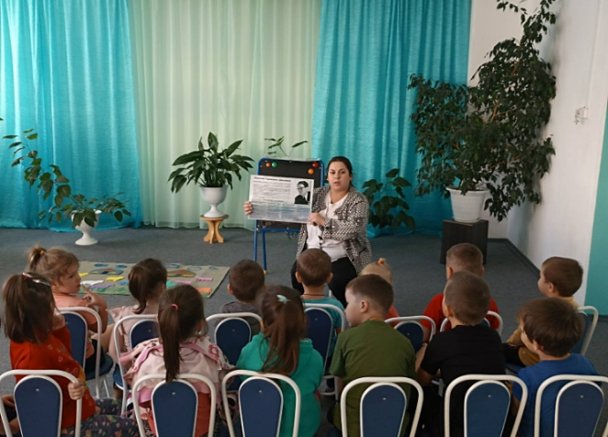
Тематические беседы, посвященные литературному и творческому наследию

Slide 3
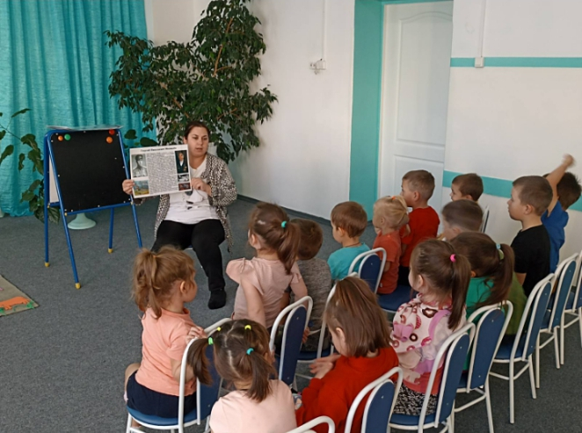
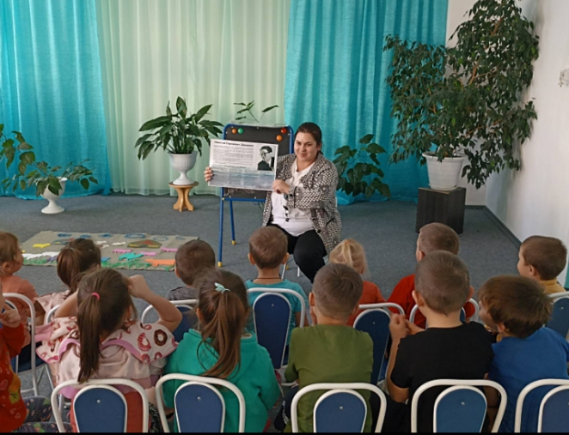
Тематические беседы, посвященные литературному и творческому наследию

Slide 4
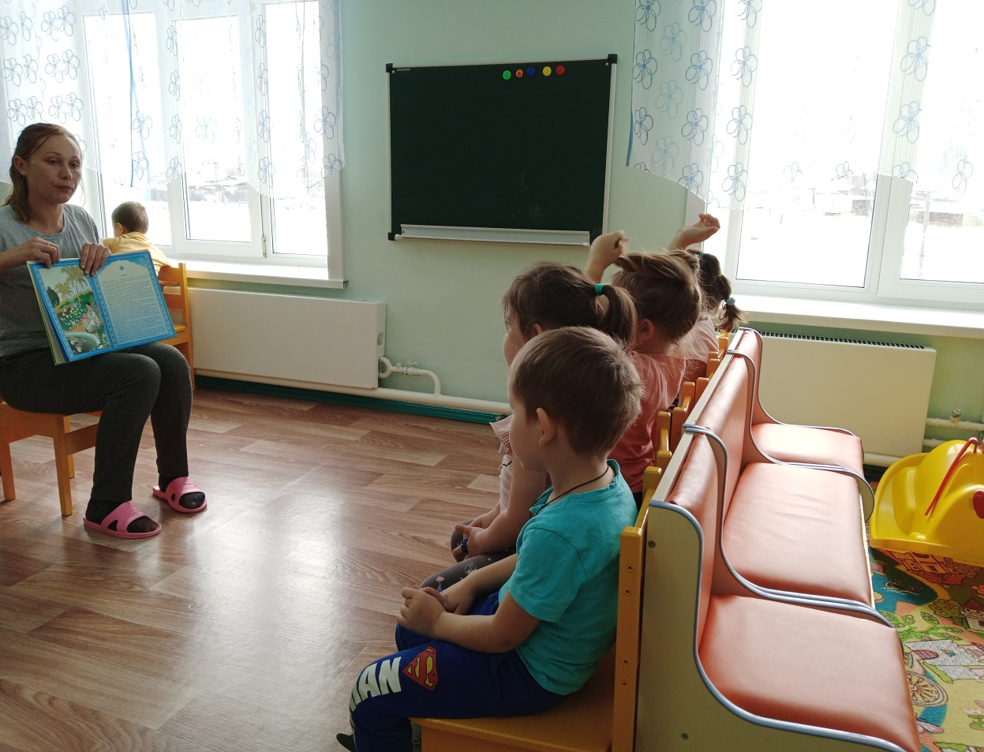

Slide 5
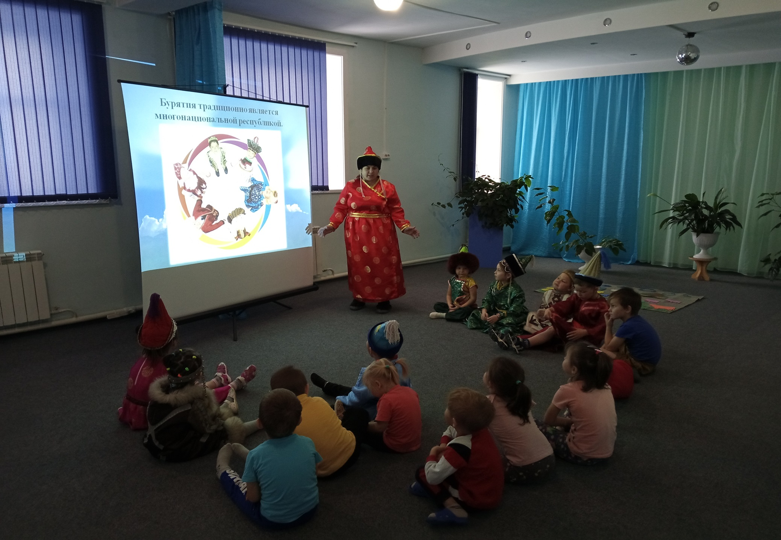
Тематические беседы, посвященные литературному и творческому наследию

Slide 6
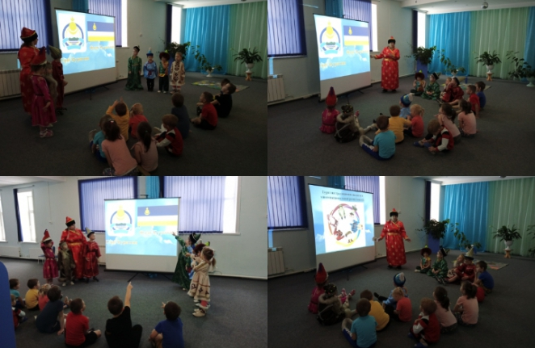
Тематические беседы, посвященные литературному и творческому наследию

Slide 7
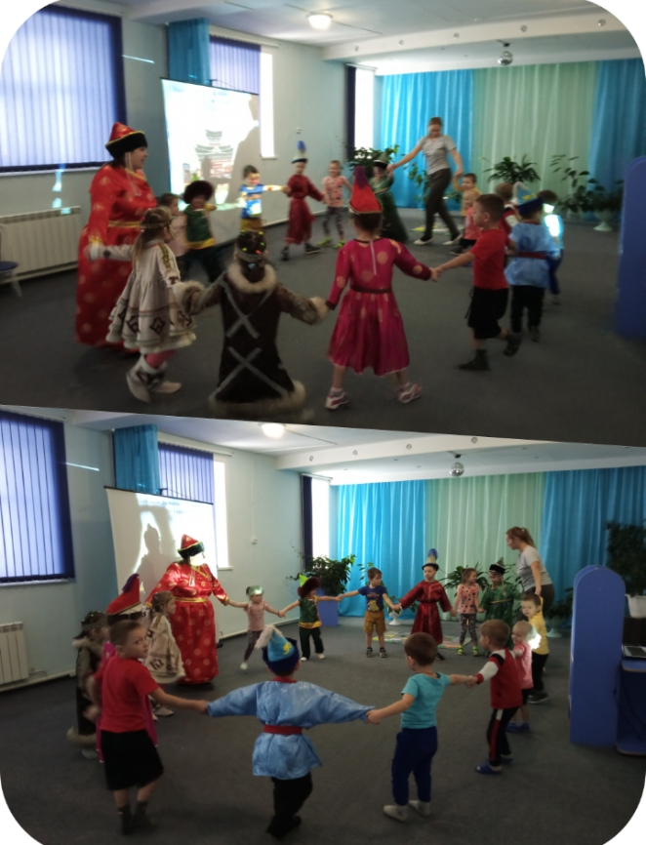
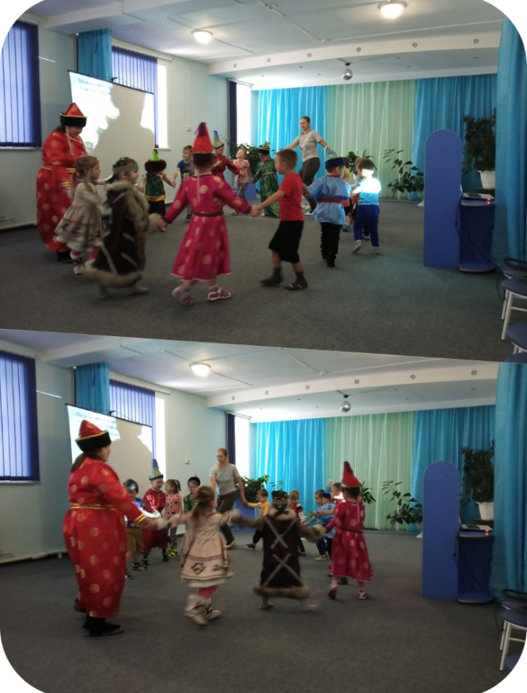

Slide 8
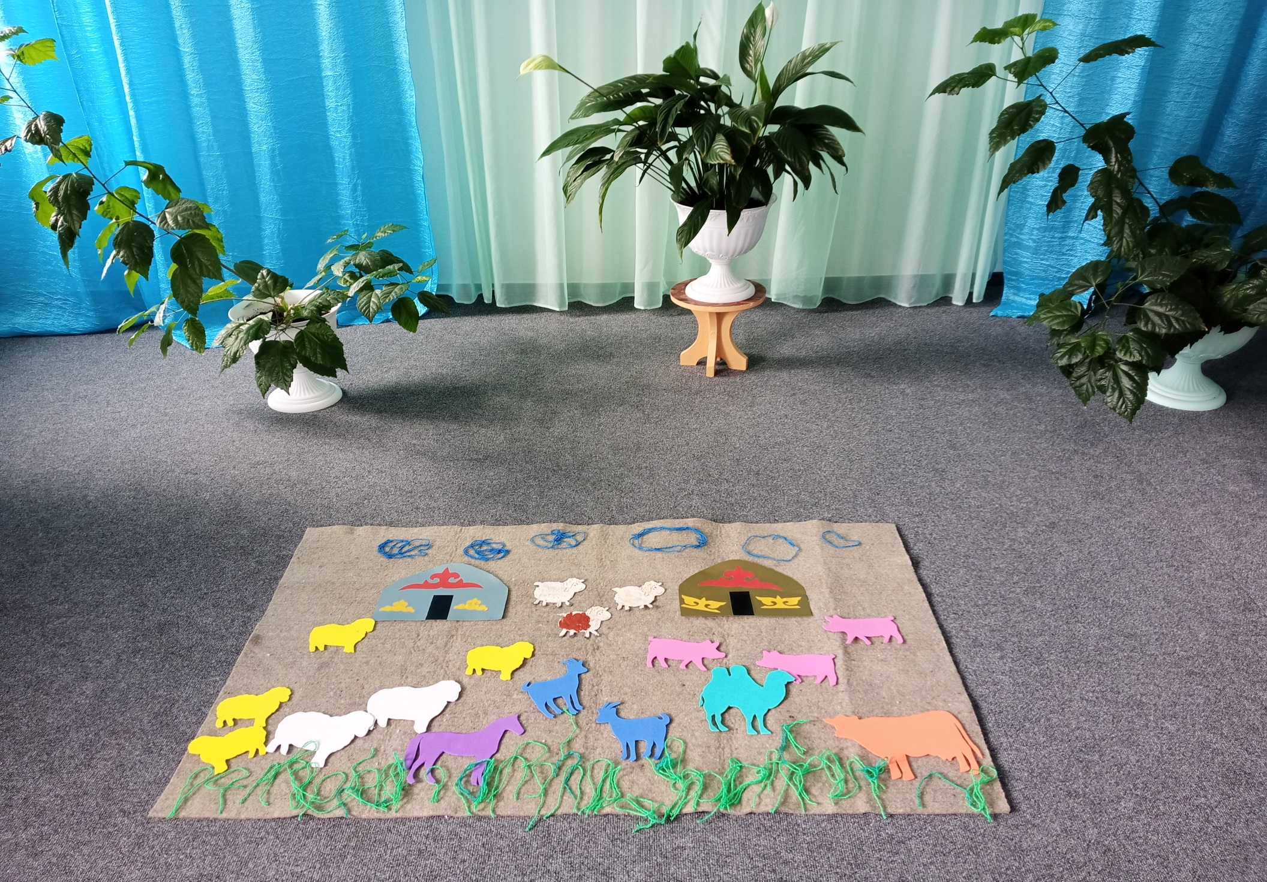
Творчество детей: аппликация на войлоке

Slide 9
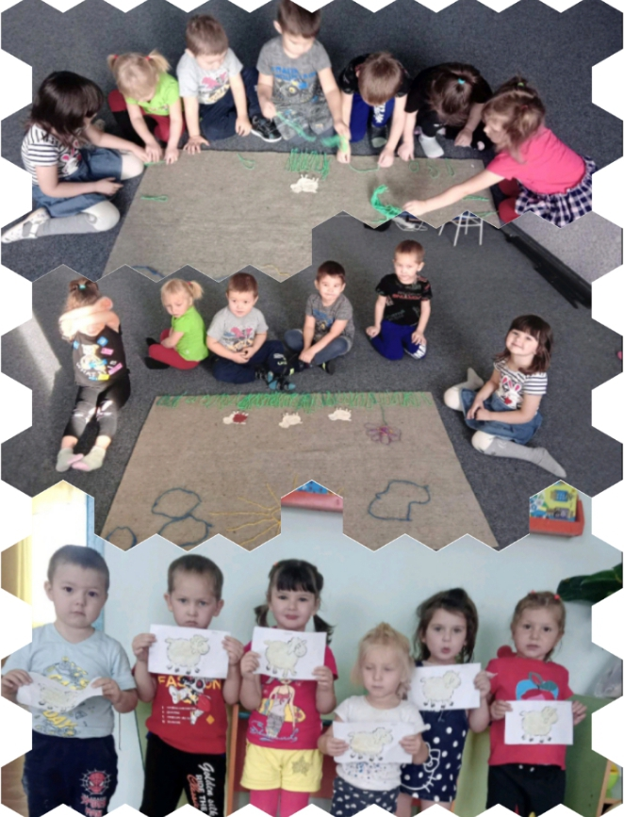
Творчество детей: аппликация на войлоке

Slide 10
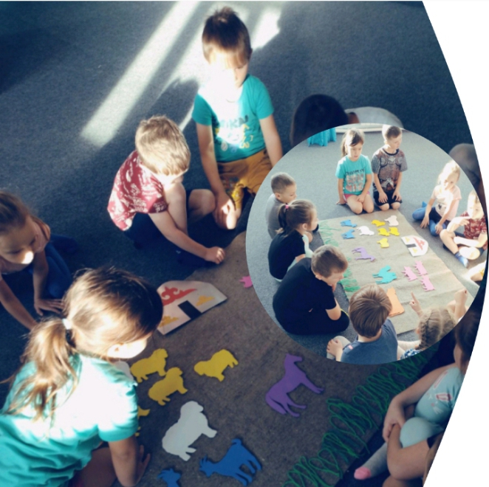

Slide 11
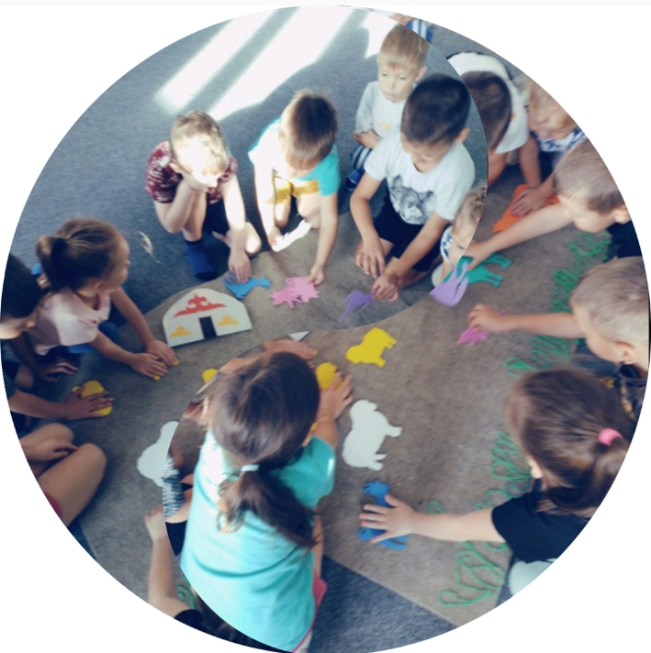

Slide 12
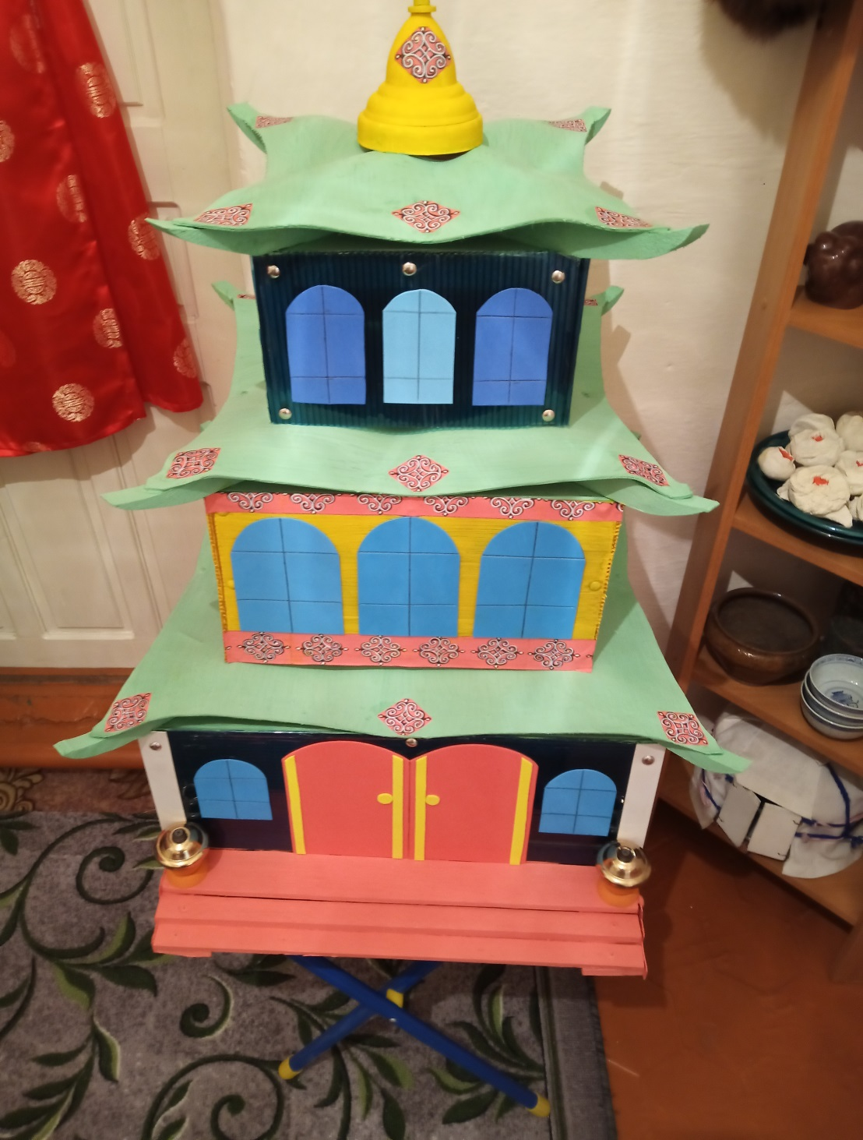
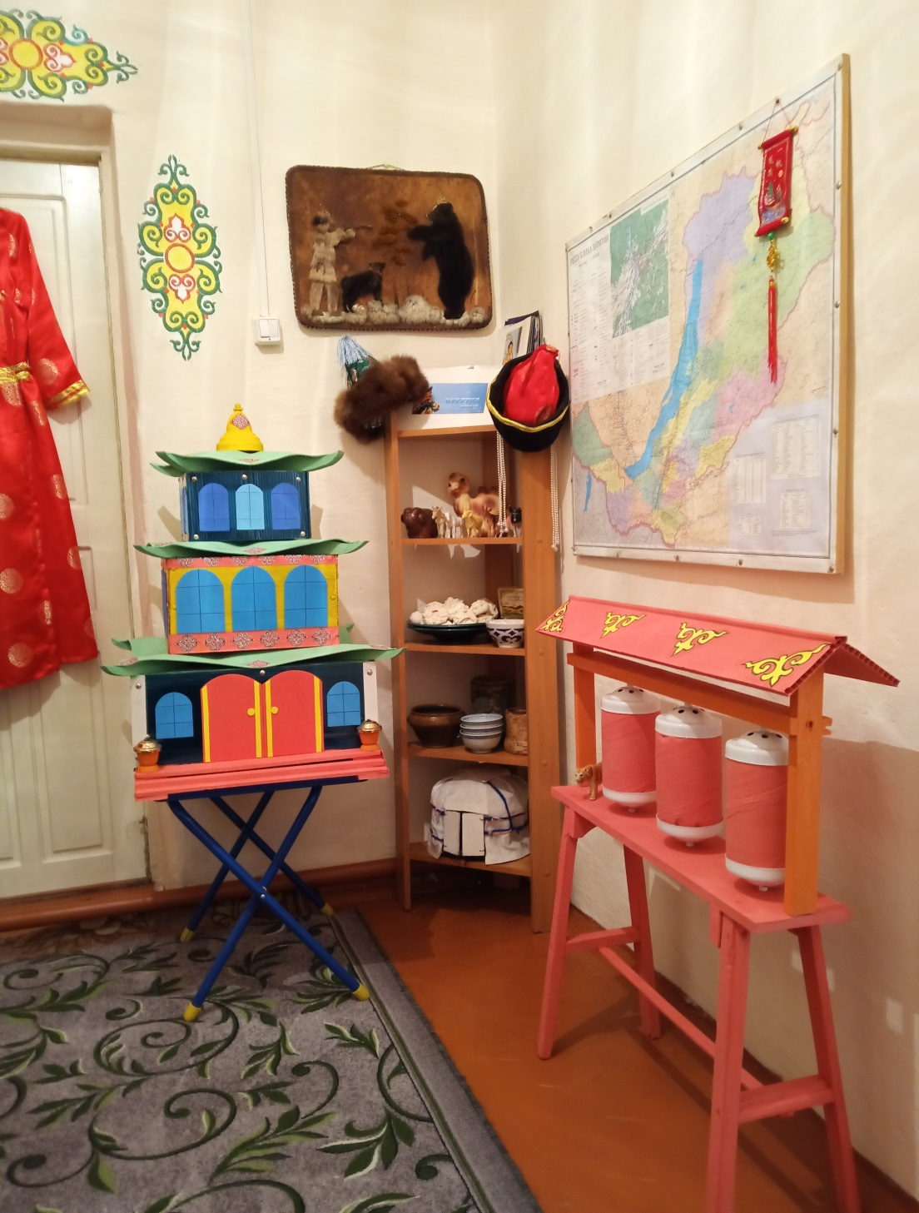
Знакомство с традициями и бытом бурятского народа

Slide 13
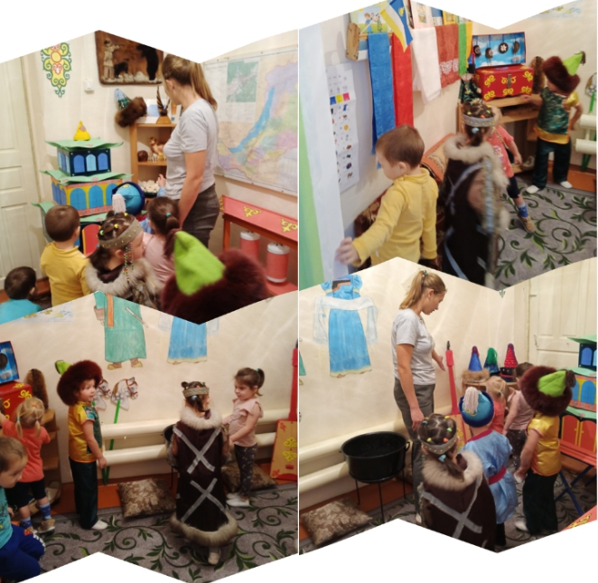

Slide 14
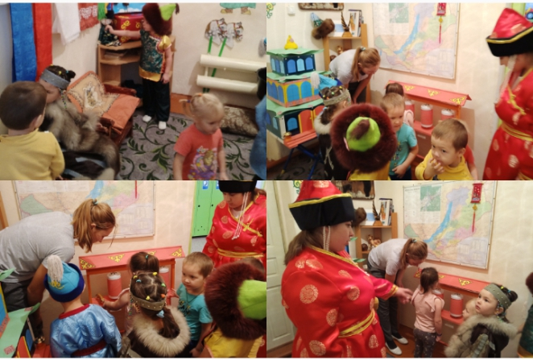

Slide 15
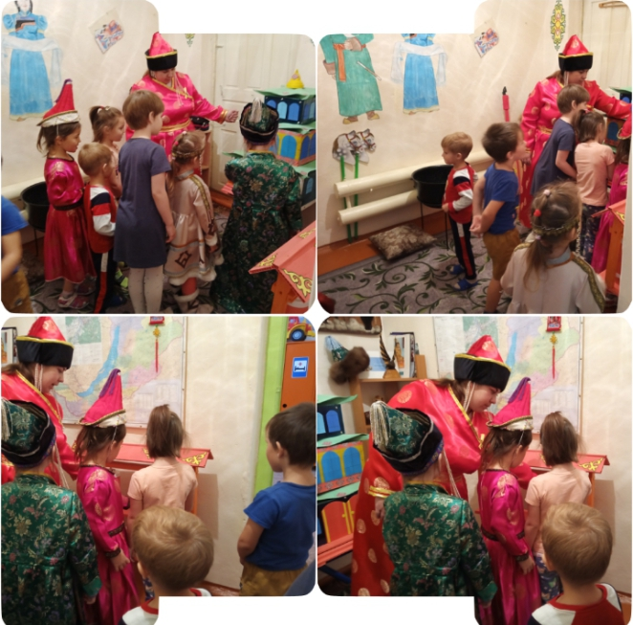

Slide 16
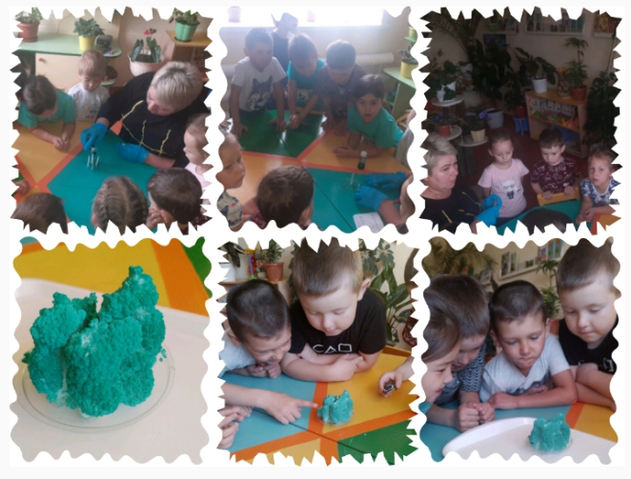
Опыт: выращивание кораллов

Slide 17
СПАСИБО ЗА ВНИМАНИЕ

